Slide 1
馬路分割
C110112167 陳彥群

Slide 2
breakdowm
馬路分割
前處理
LBP統計紋路
LBP
search
參數設定
sobel
N
stride
3x3LPB
編碼
lobeling
直方圖統計
灰階
sobel
Hsv過濾
形態學填補

Slide 3
流程圖
原圖
灰階
LPB code
labeling
輸出
sobel
直方圖統計
Input:image
Input:image
Input:image
Input:image
Input:image
Input:image
intput:src
Input:image
Input:image
output:image
HSV顏色過濾
形態學填補
Input:image
Input:image

Slide 4
API
function | HSV(顏色過濾) | morphological_operations(遮罩形態學操作)
Input | Img(原始圖像) | mask_combined_img(顏色遮罩)
Ouput | mask_combined_img(顏色遮罩) | mask_closed_img(形態學修正後顏色遮罩)
Parameters
Method | 透過hsv進行顏色過濾以用來製作遮罩 | 透過形態學的侵蝕和膨脹來修正顏色遮罩

Slide 5
API
function | cvtColor(灰階轉換) | Sobel(邊緣檢測)
Input | Img(原始圖像) | gray_img(灰階圖像)
Ouput | gray_img(灰階圖像) | sobel_img(具x和y的邊緣強度的圖)
Parameters |  | Ksize(是 Sobel 卷積核的大小，通常為 3、5 、 7。)
Method | cvtColor(原始圖像)產出灰階圖 | Sobel(灰階圖)產出具邊緣強度(0~255)的圖

Slide 6
API
function | lbp(3X3 LBP) | plot_histogram_and_find_top3(直方圖並找出最高的三項)
Input | sobel_img(具x和y的邊緣強度的圖) mask_closed_img(形態學修正後顏色遮罩) | lbp_edges(LBP 編碼圖像)
Ouput | lbp_edges(LBP 編碼圖像) | hist_img(直方圖) top3_indices(出現率前三高的灰階)
Parameters
Method | Lbp(sobel_img,R,P)產出具LBP編碼的圖象 | 畫出直方圖並找出最高的三項以作為標記得摻考

Slide 7
API
function | Labeling(labeling)
Input | Image(原始圖像) lbp_image(LBP 編碼圖像) top3_indices(出現率前三高的灰階) mask_closed_img(形態學修正後顏色遮罩)
Ouput | marked_image(已進行著色之圖)
Parameters
Method | 將圖中目標物標記之後進行著色

Slide 8
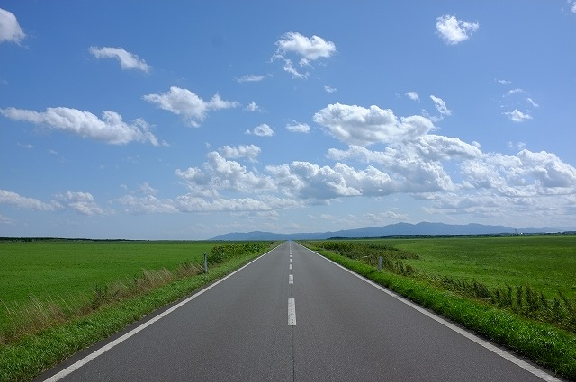
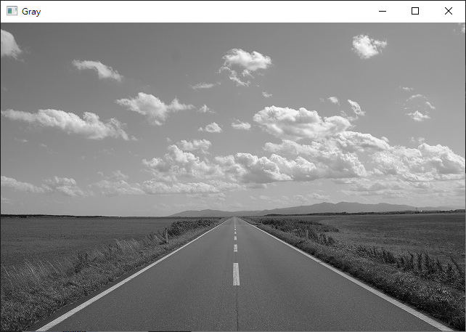
原圖 灰階

Slide 9
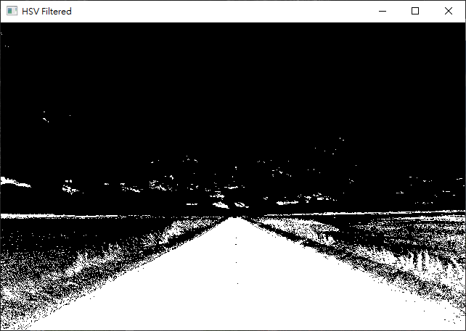
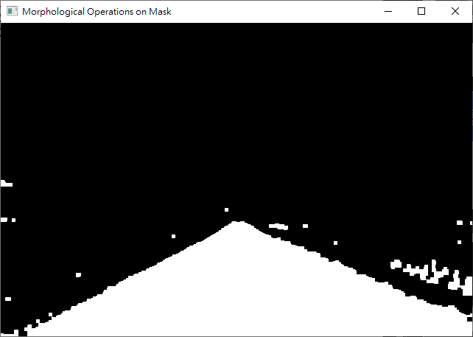
hsv顏色遮罩 修正後顏色遮罩

Slide 10
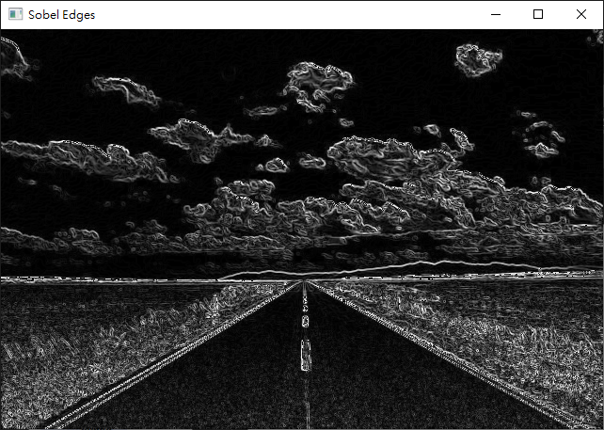
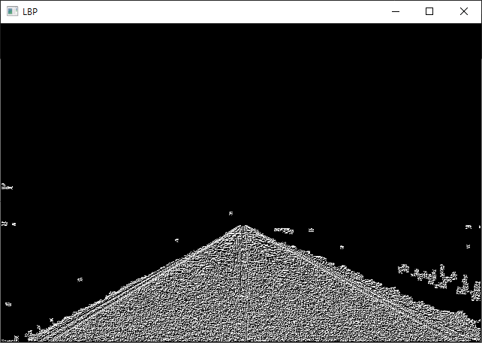
sobel lbp

Slide 11
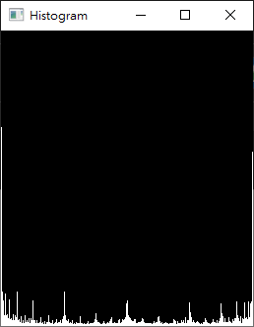
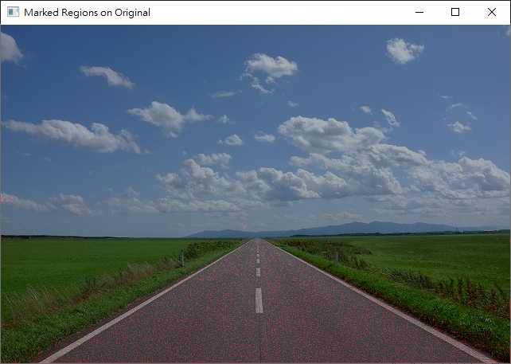
直方圖 結果圖

